Slide 1


GIẢI PHÁP QUẢN LÝ CƠ SỞ DỮ LIỆU CHUYÊN NGÀNH
CẤP PHÉP XÂY DỰNG

Slide 2
Nội dung trình bày
Hiện trạng công tác quản lý cấp phép xây dựng
Giải pháp quản lý Cơ sở dữ liệu cấp phép xây dựng
Hiệu quả mang lại

Slide 3



Hiện trạng
Thông tin cấp phép xây dựng được quản lý theo dạng file kết quả được lưu ở hệ thống thông tin giải quyết thủ tục hành chính, chưa quản lý thông tin dữ liệu được cấp phép.
  Dữ liệu chia sẻ dạng thủ công, khó khai thác, mất nhiều thời gian tổng hợp, khó khăn trong công tác phối hợp giữa các ngành, các cấp và địa phương trong công tác quản lý trật tự xây dựng (công tác báo cáo, kiểm tra sau cấp phép).
Chưa có phần mềm chuyên ngành quản lý thông tin thẩm định, thông tin cấp phép xây dựng, hỗ trợ xử lý các hồ sơ thủ tục hành chính về cấp phép xây dựng; quản lý thông tin kiểm tra sau khi cấp GPXD

Slide 4






Mục tiêu
  Tạo lập cơ sở dữ liệu cấp phép xây dựng toàn tỉnh một cách tập trung, nhất quán.
  Hỗ trợ công tác quản lý, tra cứu thông tin, giải quyết thủ tục hành chính về Cấp phép xây dựng ở cấp Huyện và cấp Tỉnh.
  Hỗ trợ công tác quản lý trật tự xây dựng sau cấp phép dễ dàng, hiệu quả.
  Tích hợp, đồng bộ dữ liệu với Hệ thống thông tin giải quyêt TTHC tỉnh để giải quyết hồ sơ cấp phép xây dựng
  Tích hợp, đồng bộ dữ liệu cấp phép xây dựng với hệ thống tập trung của Bộ Xây dựng
  Góp phần vào công cuộc chuyển đổi số trong công tác quản lý nhà nước của đơn vị

Slide 5








Chức năng
Quản lý hồ sơ về cấp phép xây dựng
Quản lý thông tin giấy phép xây dựng
Báo cáo thống kê
CƠ SỞ DỮ LIỆU CẤP PHÉP
XÂY DỰNG
Tích hợp, chia sẻ thông tin
Thông tin kiểm tra vi phạm xử phạt
Quản trị hệ thống

Slide 6

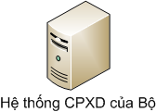
Mô hình trao đổi dữ liệu
Trục liên thông VDXP
Nộp hồ sơ
Đồng bộ dữ liệu hồ sơ CPXD
Đồng bộ dữ liệu hồ sơ CPXD
Cá nhân/Tổ chức
Trả kết quả
Đồng bộ trạng thái/ tiến trình/ KQ xử lý hồ sơ
Đồng bộ thông tin hồ sơ

Slide 7

Vai trò các hệ thống
Đồng bộ thông tin hồ sơ từ HTTT GQ TTHC tỉnh
Thực hiện xử lý hồ sơ
Cấp phép xây dựng
Đồng bộ tiến trình/ trạng thái /KQ xử lý hồ sơ
Quản lý dữ liệu hồ sơ CPXD
Báo cáo, thống kê
Phần mềm CSDL CPXD
Đồng bộ
Vai trò của các hệ thống
Tiếp nhận hồ sơ trực tiếp/ trực tuyến
Tra cứu TTHC
Đồng bộ tiến trình/trạng thái/KQ Xử lý hồ sơ
Đồng bộ dữ liệu hồ sơ CPXD lên Hệ thống CPXD tập trung của Bộ
HTTT giải quyết TTHC của tỉnh
Đồng bộ
Hệ thống CPXD tập trung của Bộ
Tiếp nhận dữ liệu hồ sơ cấp phép xây dựng được đồng bộ từ HTTT GQ TTHC tỉnh
Tra cứu dữ liệu

Slide 8



Quy trình xử lý hồ sơ CPXD
Nộp hồ sơ
Cá nhân/ Tổ chức/ Doanh nghiệp
Trình ký
Đồng bộ thông tin hồ sơ
Cán bộ chuyên môn
Lãnh đạo cơ quan
Trả kết quả
Xử lý hồ sơ
Cập nhật trạng thái
Tạo kết quả
Quản lý thông tin sau cấp phép
Ký duyệt
Xem báo cáo
Bộ phận
Tiếp nhận và trả kết quả
Đồng bộ trạng thái, tiến trình, kết quả xử lý
HTTT giải quyết TTHC
Phần mềm CSDL
CPXD

Slide 9
Phạm vi
Quản lý cấp giấy phép, thông tin giấy phép theo phân cấp thẩm quyền GQTTHC
Cấp huyện: Quản lý thông tin Cấp giấy phép xây dựng đối với công trình cấp III, cấp IV (Công trình không theo tuyến/Theo tuyến trong đô thị/Tín ngưỡng, tôn giáo/Tượng đài, tranh hoành tráng/Theo giai đoạn cho công trình không theo tuyến/Theo giai đoạn cho công trình theo tuyến trong đô thị/Dự án) và nhà ở riêng lẻ. Các trường hợp cấp phép: Cấp mới; Cấp lại; Gia hạn; Điều chỉnh; Di dời; Sửa chữa, cải tạo.
Cấp tỉnh: Quản lý thông tin Cấp giấy phép xây dựng mới đối với công trình cấp đặc biệt, cấp I, cấp II (Công trình không theo tuyến/ Theo tuyến trong đô thị/ Tín ngưỡng, tôn giáo/ Tượng đài, tranh hoành tráng/Theo giai đoạn cho công trình không theo tuyến/ Theo giai đoạn cho công trình theo tuyến trong đô thị/ Dự án). Các trường hợp cấp phép: Cấp mới; Cấp lại; Gia hạn; Điều chỉnh; Di dời; Sửa chữa, cải tạo.
Công tác quản lý sau cấp phép được phân cấp quản lý theo thẩm quyền kiểm tra, quản lý các công trình xây dựng.

Slide 10


Hiệu quả mang lại
Quản lý hồ sơ về cấp phép xây dựng
  Hình thành kho dữ liệu Cấp phép xây dựng cấp huyện và cấp tỉnh, cung cấp thông tin chính thống đến cho cá nhân, tổ chức nhanh chóng.
  Liên thông, đồng bộ giữa các hệ thống liên quan giúp cán bộ nghiệp vụ xử lý công việc một cách hiệu quả.
  Giúp Lãnh đạo có cái nhìn tổng quan về tình hình cấp phép xây dựng với các số liệu báo cáo thống kê kịp thời, chính xác.
Quản trị hệ thống
  Nâng cao hiệu quả quản lý nhà nước về cấp phép xây dựng.
  Hỗ trợ công tác phối hợp giữa các ngành, các cấp và địa phương trong công tác quản lý trật tự xây dựng.

Slide 11
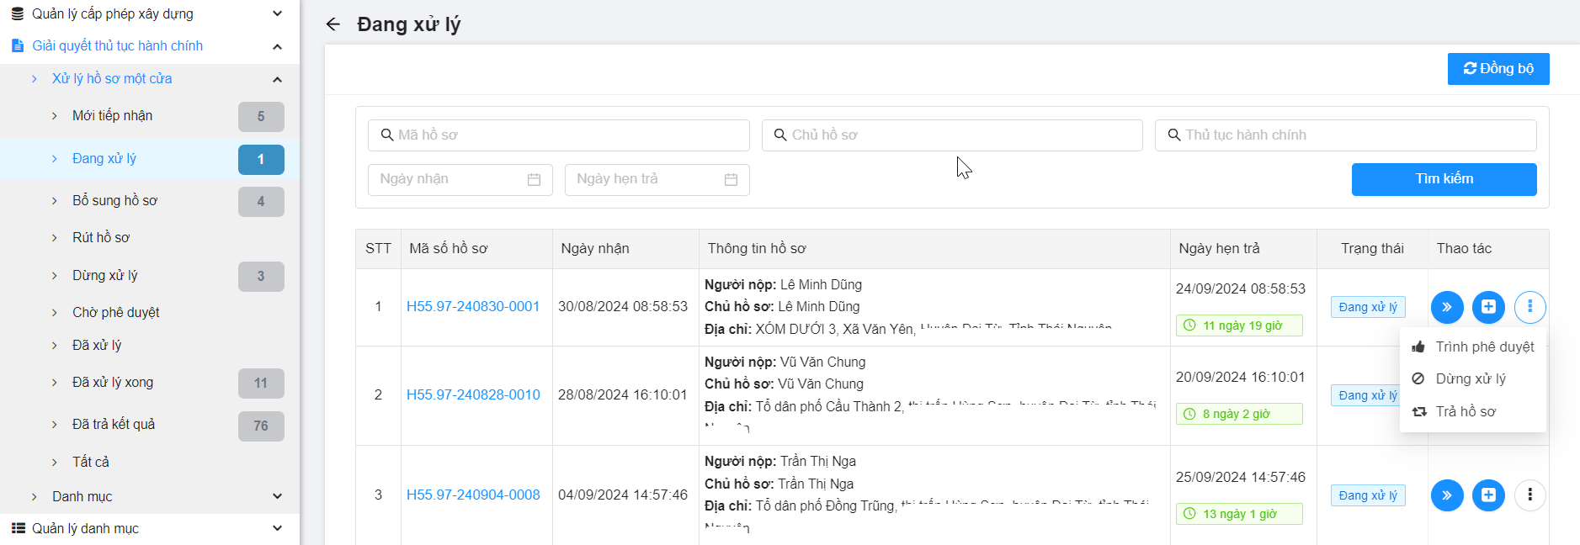
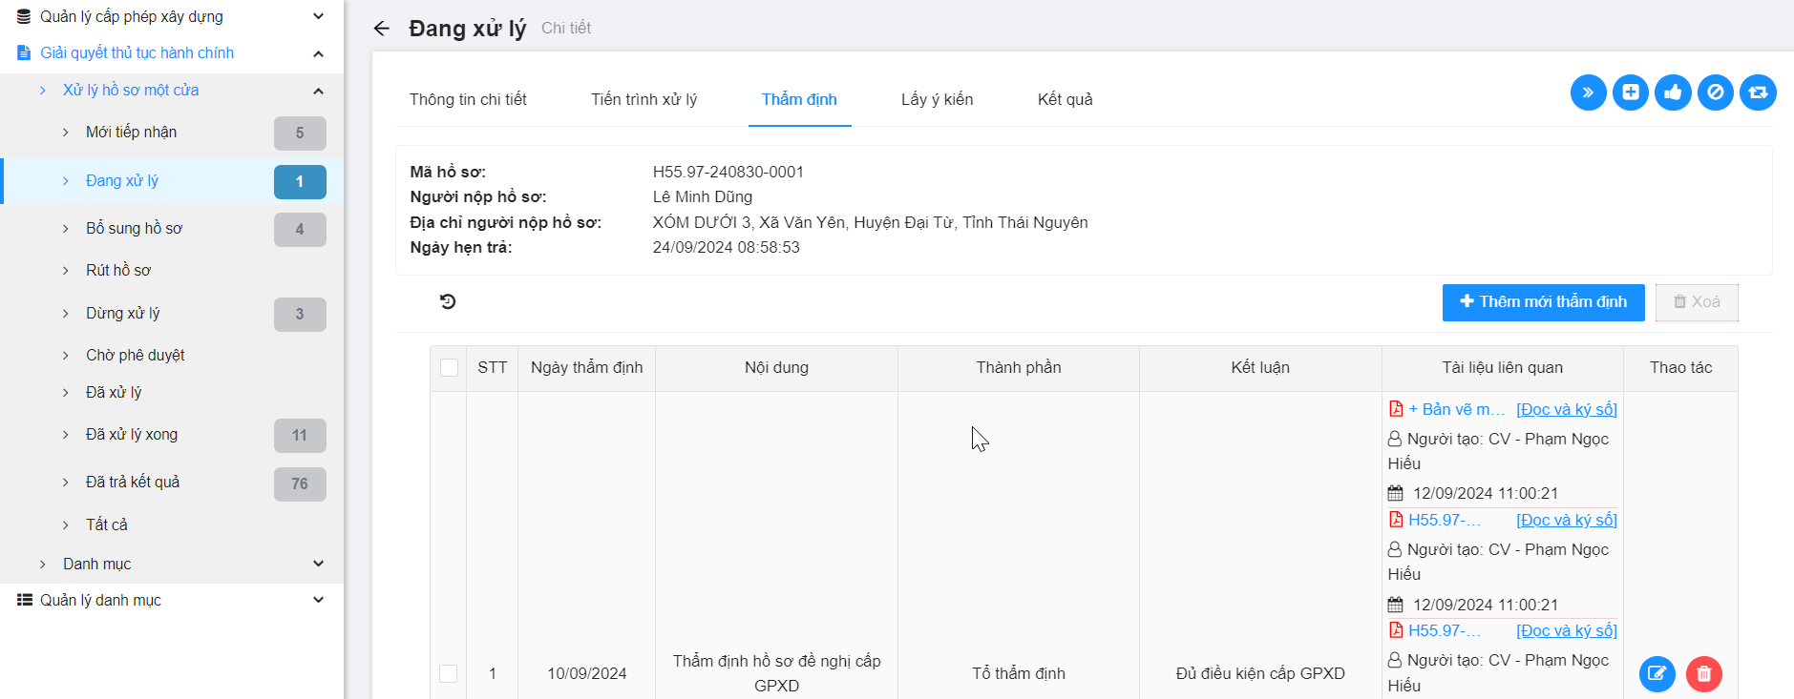
Tính năng nổi bật
Hỗ trợ giải quyết
thủ tục hành chính: xử lý, thẩm định, lấy ý kiến,
tạo kết quả

Slide 12
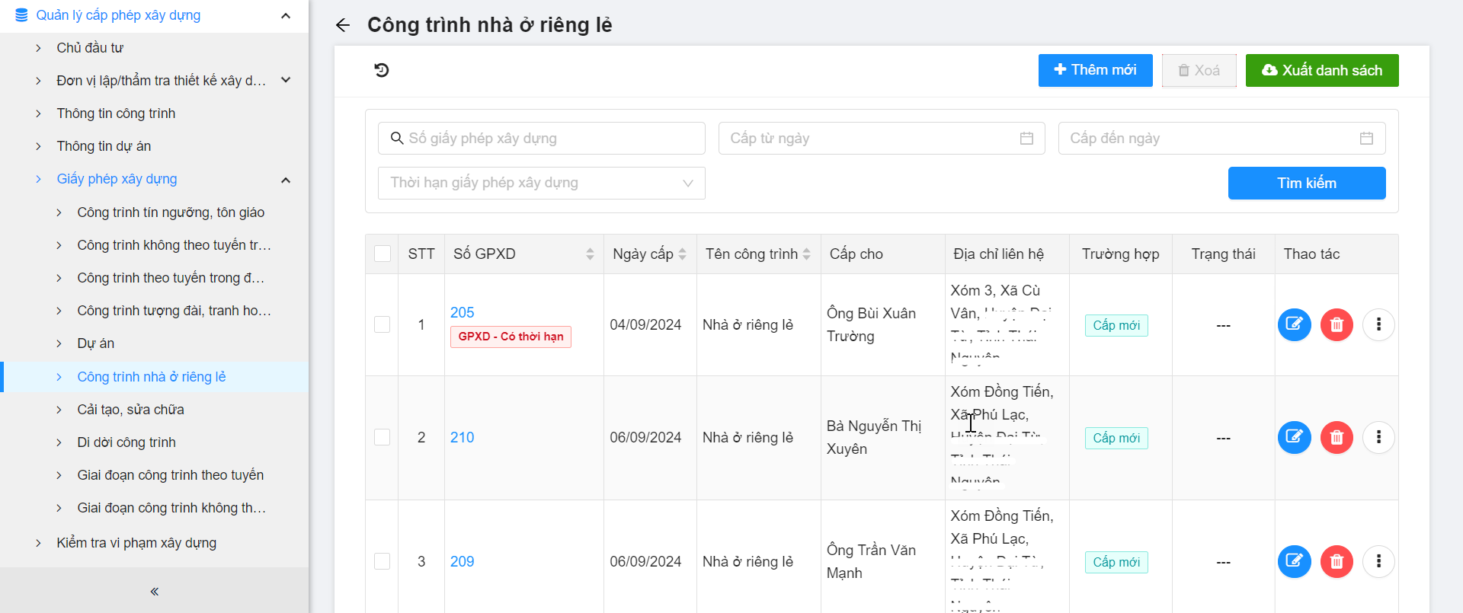
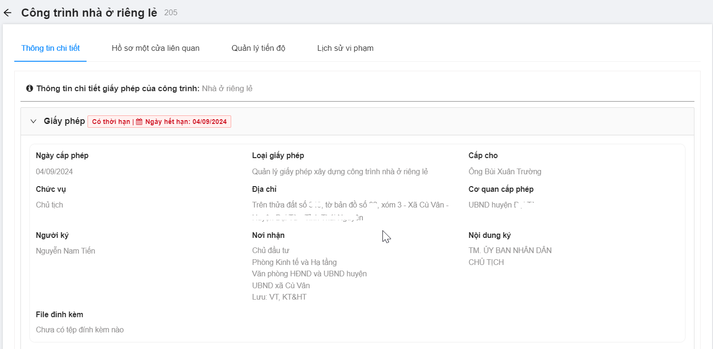
Tính năng nổi bật
Quản lý dữ liệu giấy phép xây dựng: hình thành CSDL cấp phép xây dựng

Slide 13
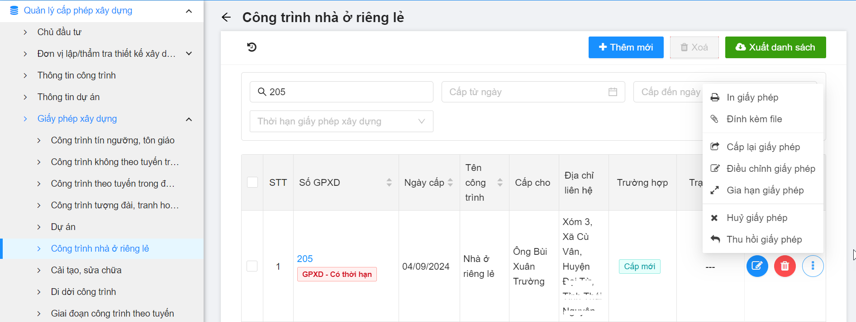
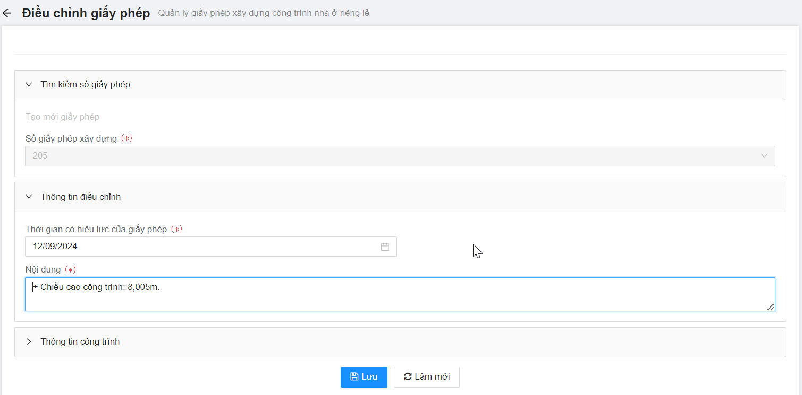
Tính năng nổi bật
Hỗ trợ xử lý nghiệp vụ chuyên ngành: cấp lại, điều chỉnh, gia hạn

Slide 14
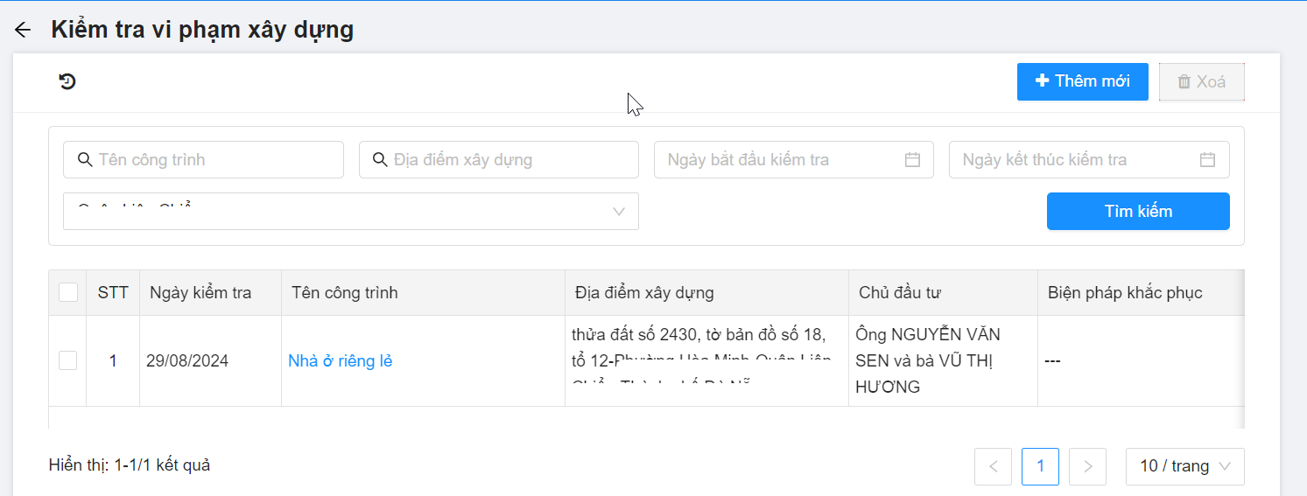
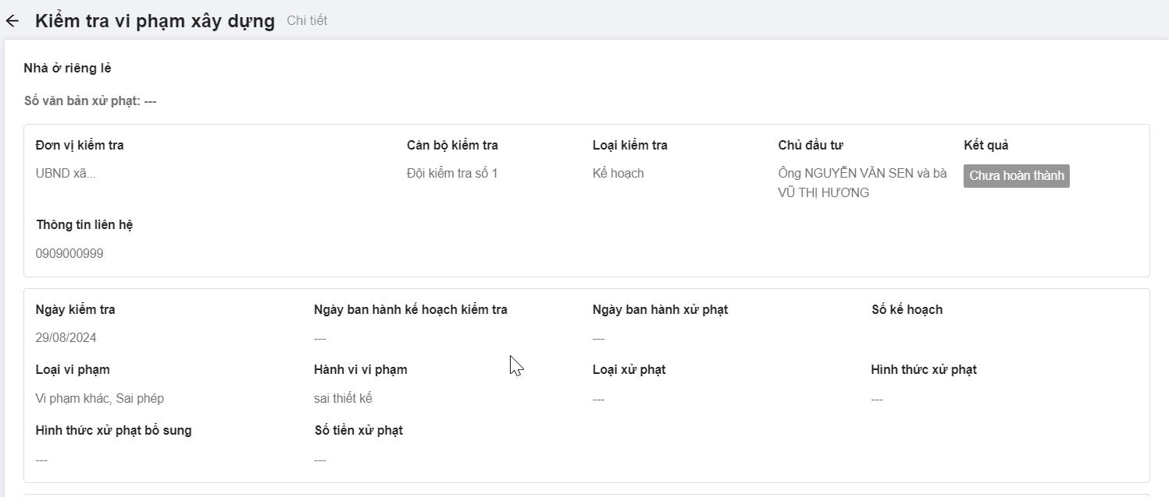
Tính năng nổi bật
Quản lý vi phạm trật tự xây dựng trên địa bàn

Slide 15
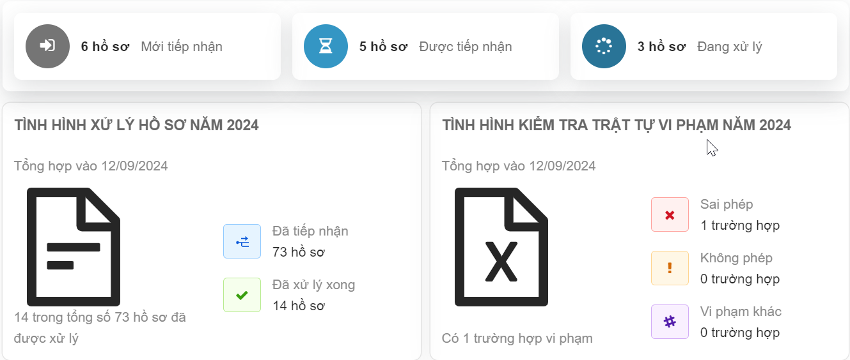
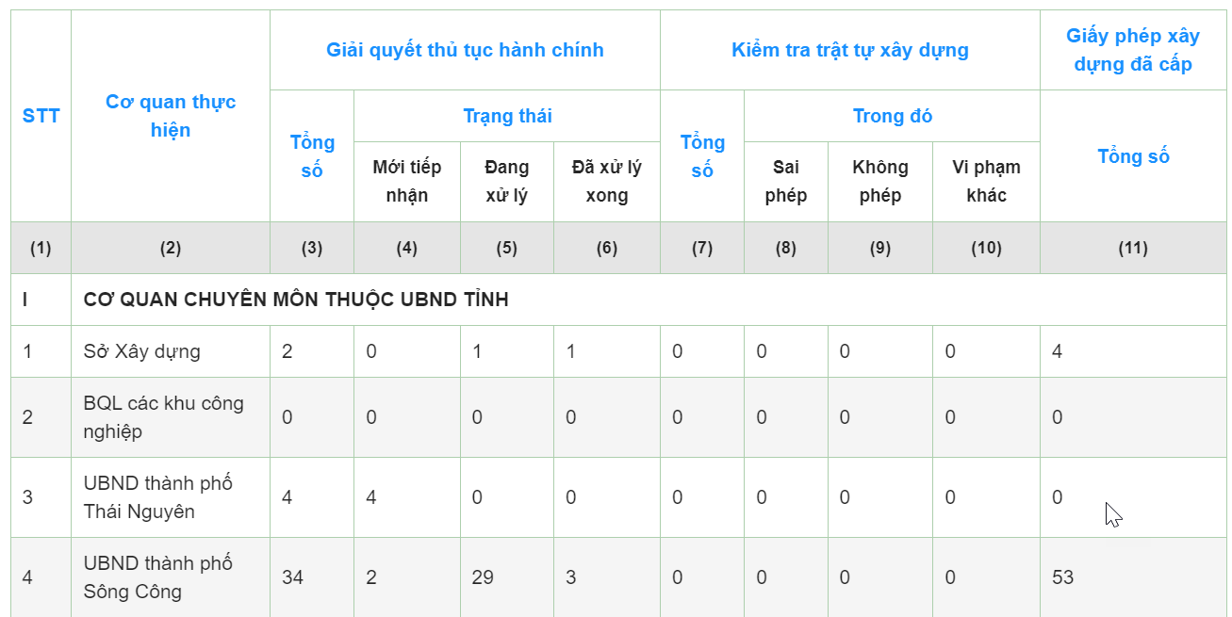
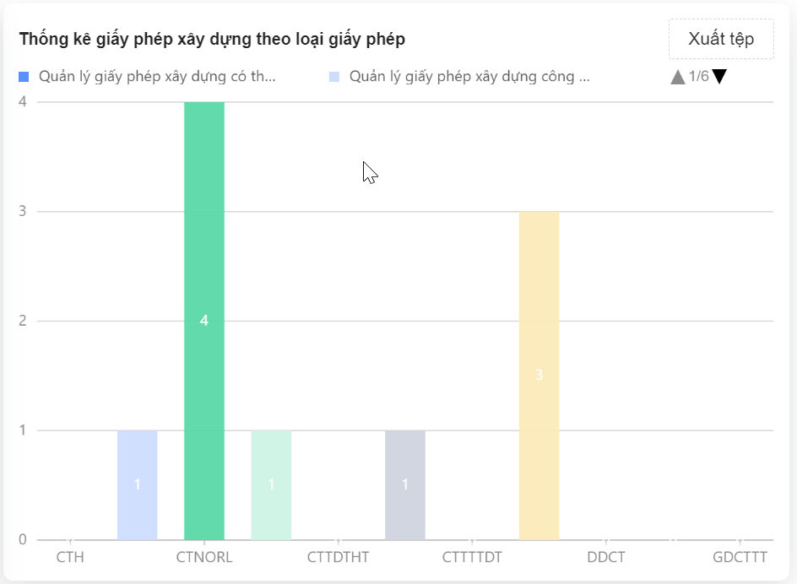
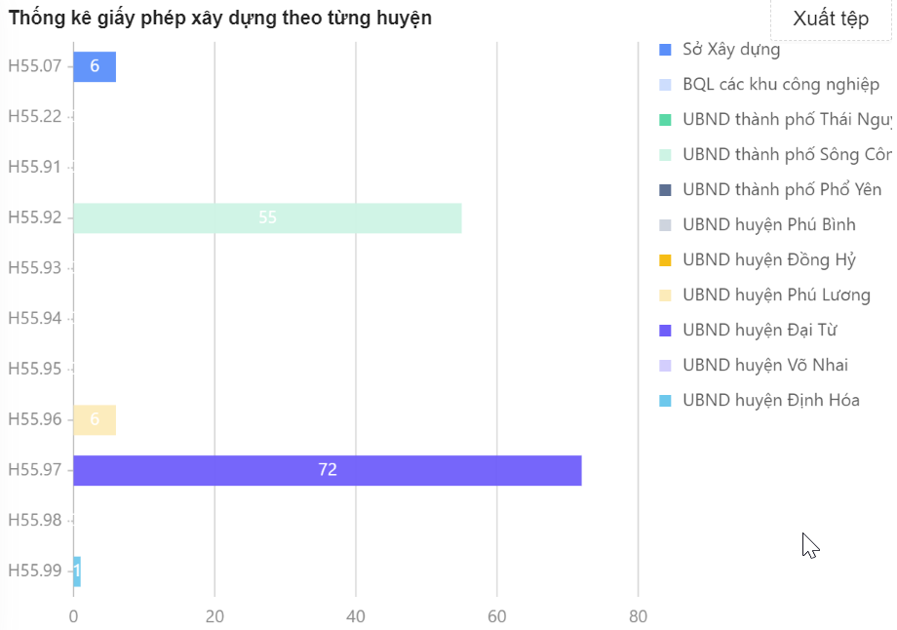
Tính năng nổi bật
Trực quan hóa dữ liệu
Báo cáo thống kê

Slide 16
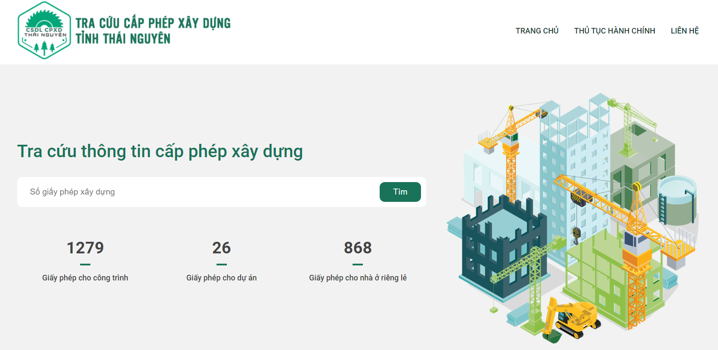
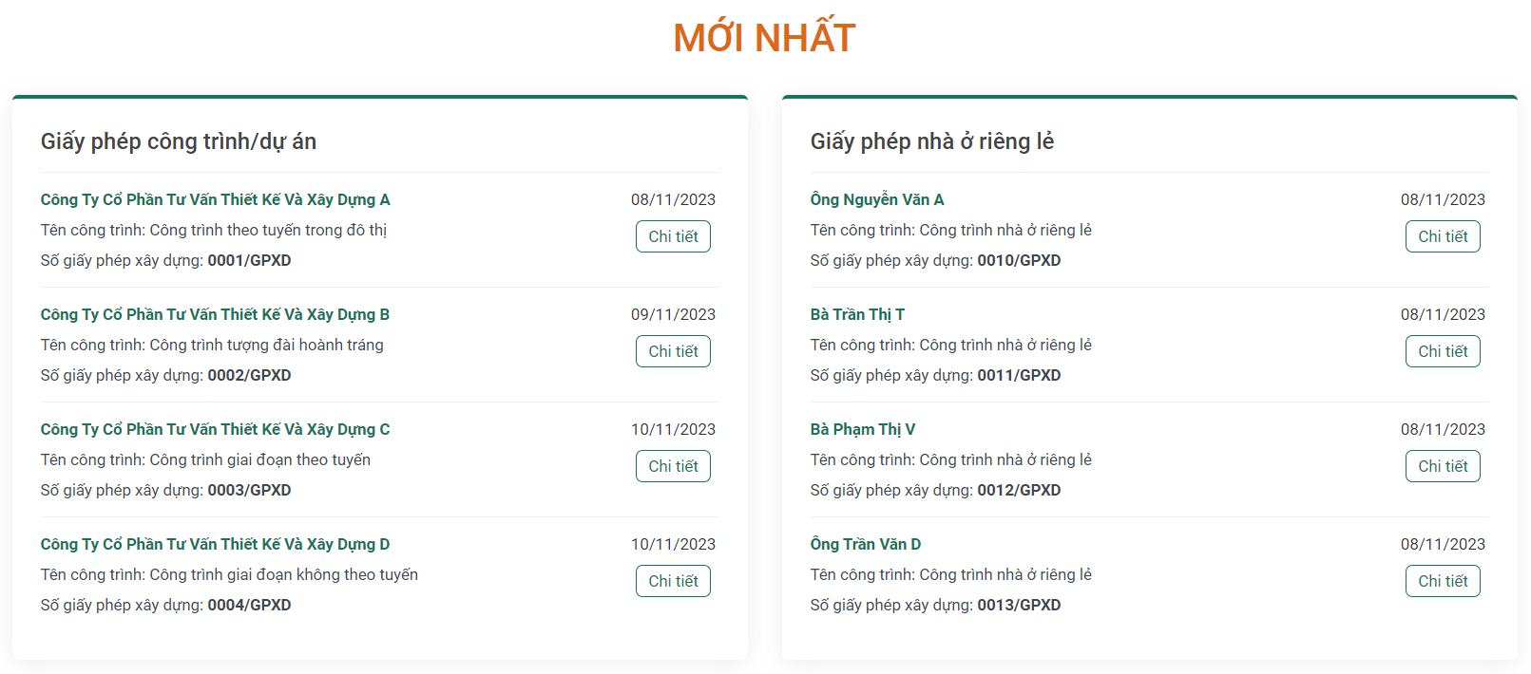
Tính năng nổi bật
Công khai giấy phép
xây dựng để tổ chức, cá nhân theo dõi và giám sát

Slide 17
TRÂN TRỌNG CẢM ƠN!

